Slide 1
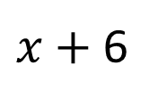

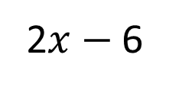
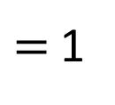
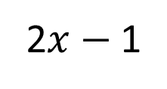
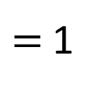
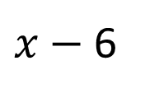
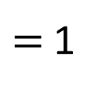

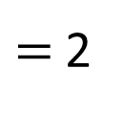
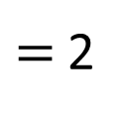
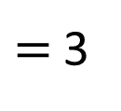
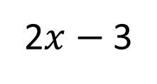


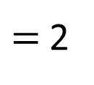

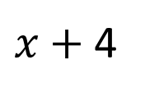


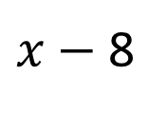
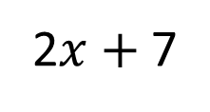
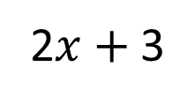
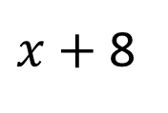
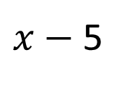
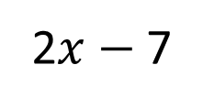
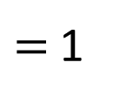
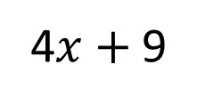
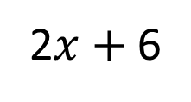
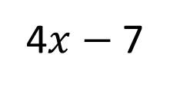
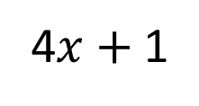
Solve the following equations.
2
4
4
6
$+$
$=$ 2
5)
$+$
$=$ 2
1)
2$x$ $−$ 1
4$x$ $−$ 7
$x$ $+$ 6
$x$ $+$ 8
4
2
5
3
2)
$+$
$=$ 3
6)
$+$
$=$ 1
$x$ $−$ 5
$x$ $−$ 8
2$x$ $−$ 6
2$x$ $+$ 6
1
6
6
4
3)
$+$
$=$ 1
7)
$+$
$=$ 2
2$x$ $−$ 7
$x$ $+$ 4
4$x$ $+$ 1
2$x$ $+$ 3
5
2
3
2
4)
$+$
$=$ 1
8)
$+$
$=$ 1
2$x$ $−$ 3
$x$ $−$ 6
4$x$ $+$ 9
2$x$ $+$ 7

Slide 2
ANSWERS

Slide 3








Solve the following equations.
2
4
$x=$ -7
1)
$+$
$=$ 2
$x$ $+$ 6
$x$ $+$ 8
$x=$ -4
4
2
$x=$ 6
2)
$+$
$=$ 3
$x$ $−$ 5
$x$ $−$ 8
$x=$ 9
1
6
$x=$ 1
3)
$+$
$=$ 1
2$x$ $−$ 7
$x$ $+$ 4
$x=$ 5
5
2
$x=$ 3
4)
$+$
$=$ 1
2$x$ $−$ 3
$x$ $−$ 6
$x=$ 9

Slide 4







Solve the following equations.
4
6
$x=$ 1
5)
$+$
$=$ 2
2$x$ $−$ 1
4$x$ $−$ 7
$x=$ 3
5
3
$x=$ 6
6)
$+$
$=$ 1
2$x$ $−$ 6
2$x$ $+$ 6
$x=$ -2
6
4
$x=$ 1
7)
$+$
$=$ 2
4$x$ $+$ 1
2$x$ $+$ 3
$x=$ -1
3
2
$x=$ -1
8)
$+$
$=$ 1
4$x$ $+$ 9
2$x$ $+$ 7
$x=$ -3

